Slide 1

Logique Mathématique :
Le Langage du calcul propositionnel
Animé par : Hajer Ben Mahmoud
2024 - 2025

Slide 2
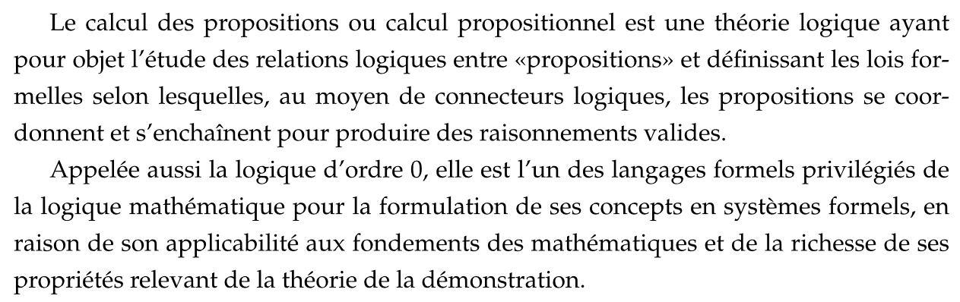
Introduction

Slide 3
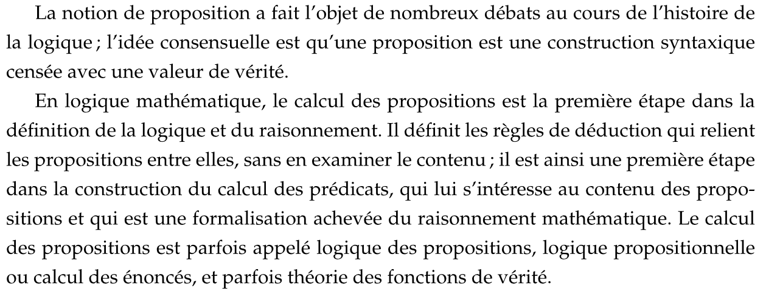
Introduction

Slide 4
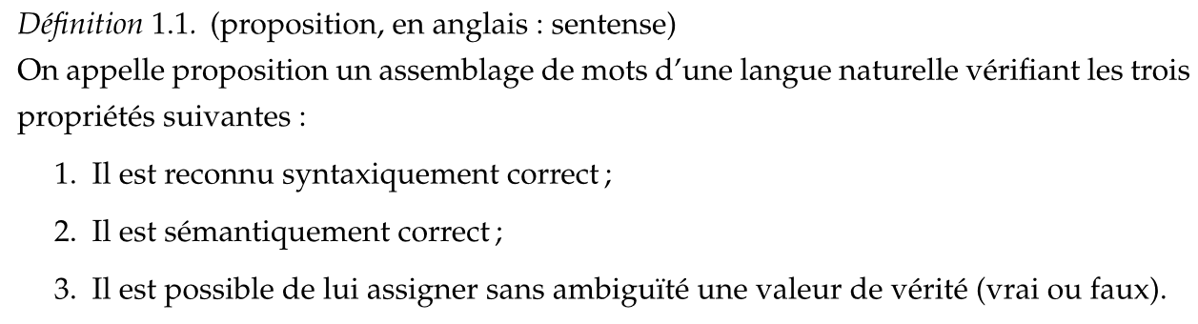
Définition

Slide 5
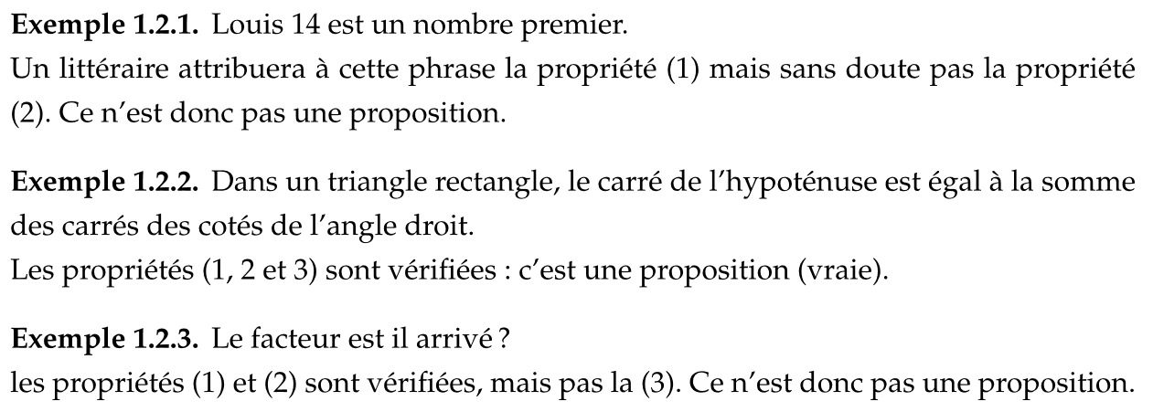
Définition

Slide 6
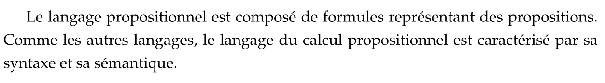
Le Langage propositionnel

Slide 7
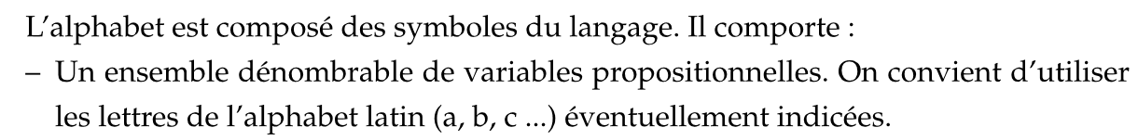
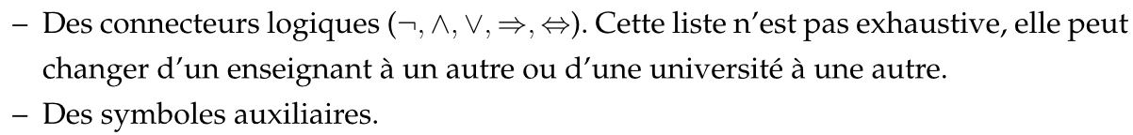
Le Langage propositionnel
La syntaxe du langage propositionnel
L’alphabet

Slide 8
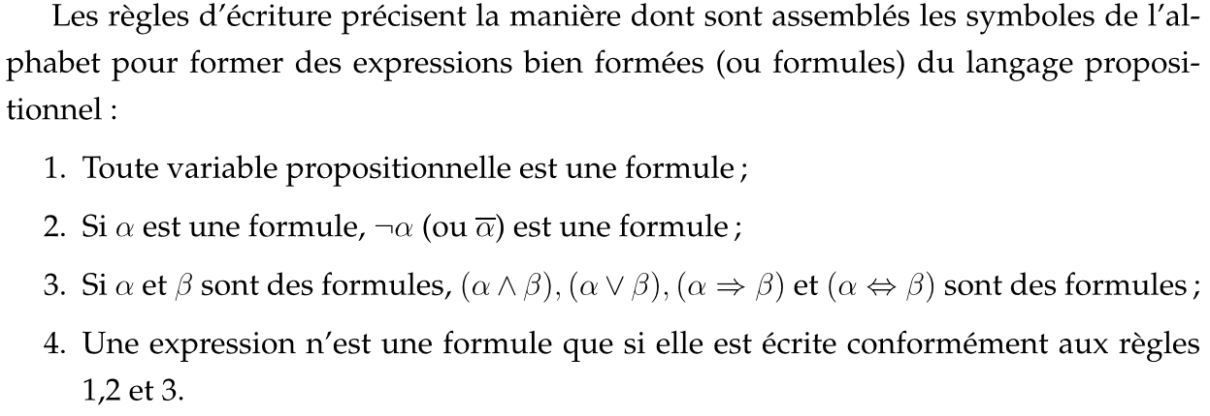
Le Langage propositionnel
La syntaxe du langage propositionnel
Les règles d’écriture

Slide 9

Le Langage propositionnel
La syntaxe du langage propositionnel
Exemples

Slide 10
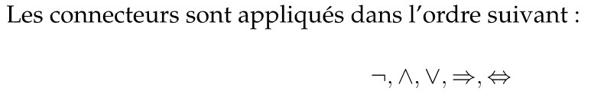

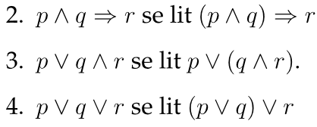
Le Langage propositionnel
Priorités des connecteurs
Exemples

Slide 11

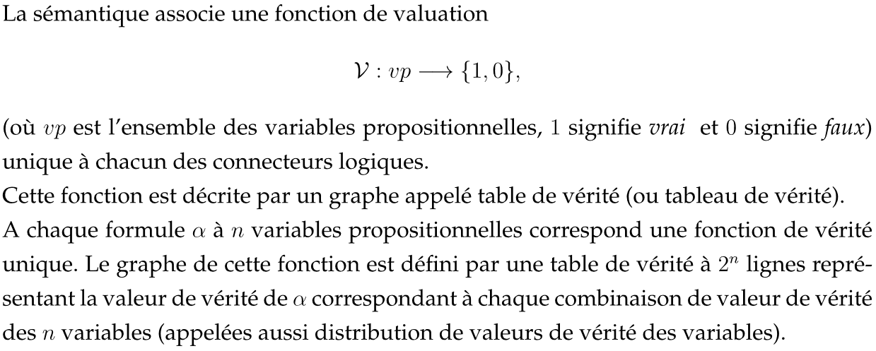
Sémantique d’un langage propositionnel

Slide 12
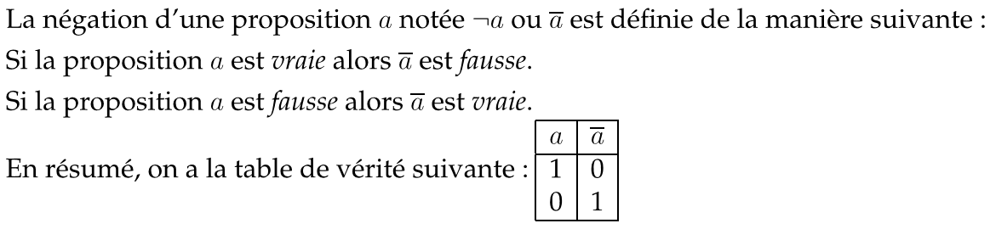
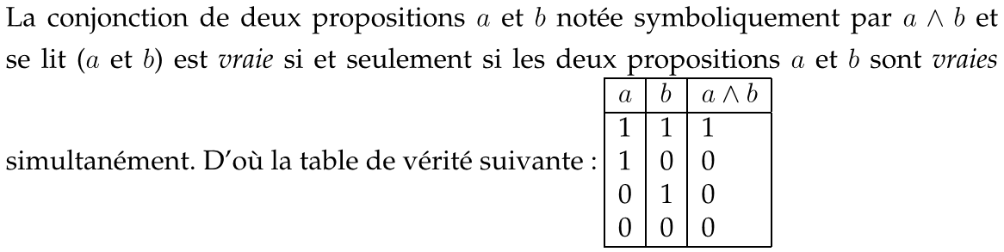
Sémantique d’un langage propositionnel
1. La négation
2. La conjonction

Slide 13
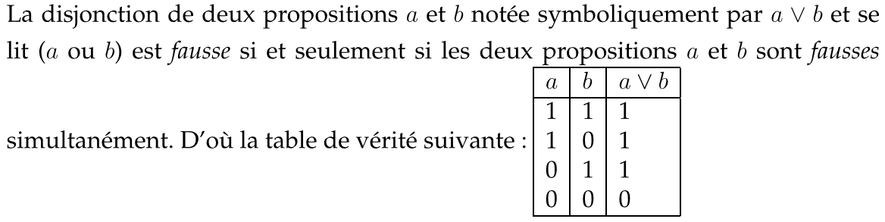
Sémantique d’un langage propositionnel
3. La disjonction
4. L’implication

Slide 14
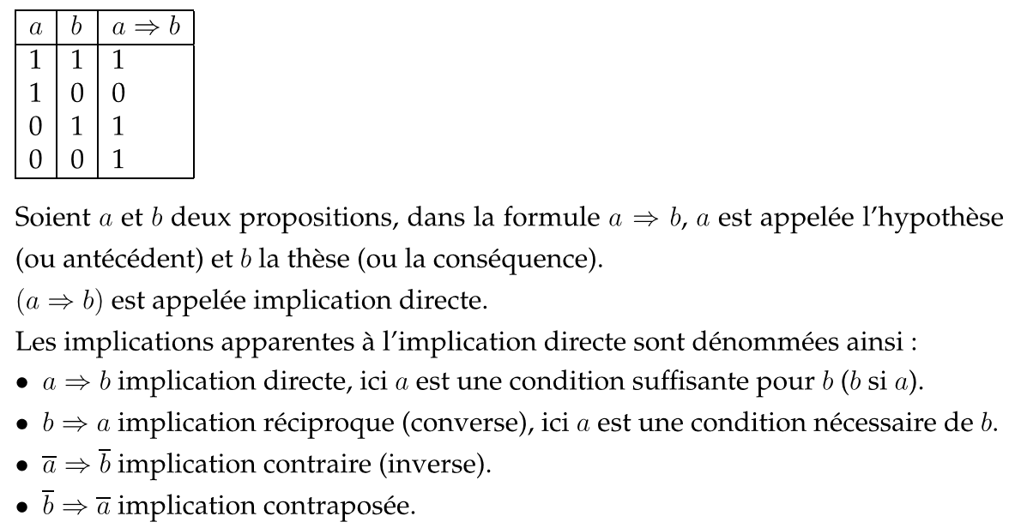
Sémantique d’un langage propositionnel

Slide 15
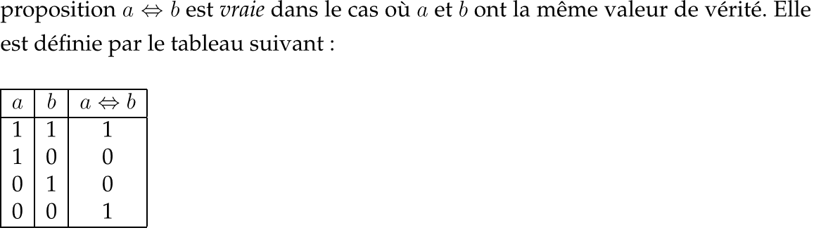
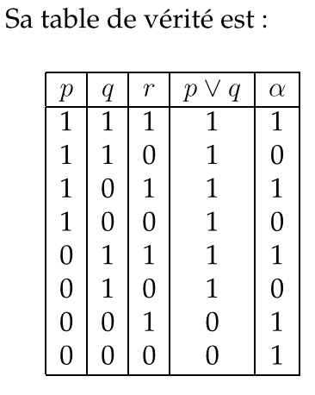
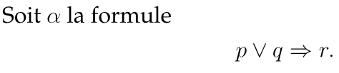
Sémantique d’un langage propositionnel
5. L’équivalence
Exemple

Slide 16
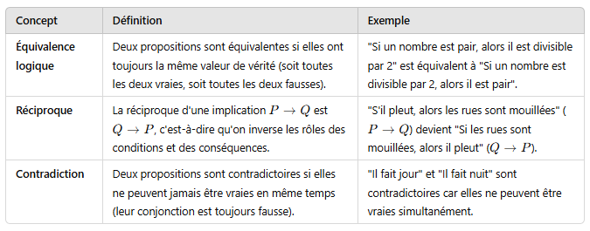
Sémantique d’un langage propositionnel
Un tableau récapitulatif des définitions et des concepts clés

Slide 17
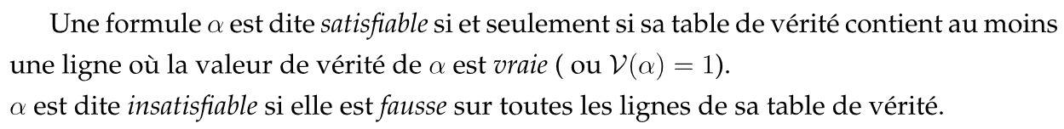
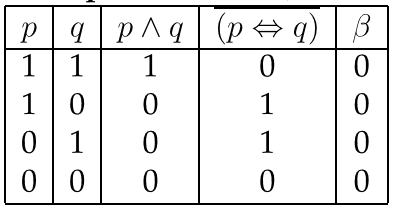
Sémantique d’un langage propositionnel
Satisﬁabilité
Exemples
1.
2.
Notes:
L’exemple 1 est satisfiable ?
L’exemple 2 est satisfiable ? Dresser TV

Slide 18
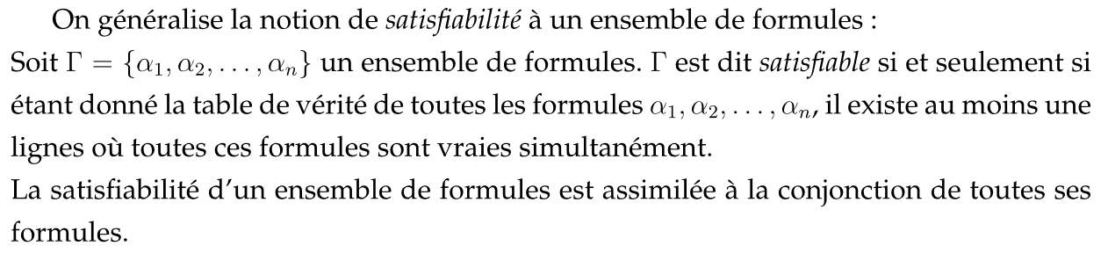
Sémantique d’un langage propositionnel
Satisﬁabilité d’un ensemble de formules
Exemples

Slide 19
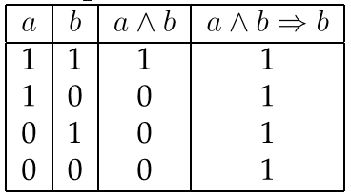
Sémantique d’un langage propositionnel
Tautologie
Exemples :
Remarques :
Lemme :

Slide 20
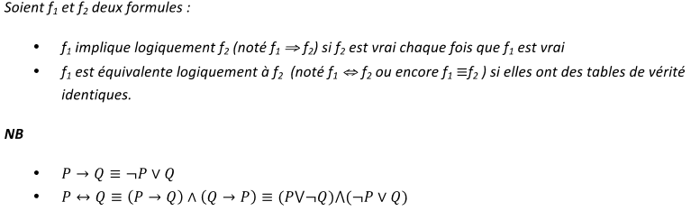
Sémantique d’un langage propositionnel
Equivalence et implication logique

Slide 21
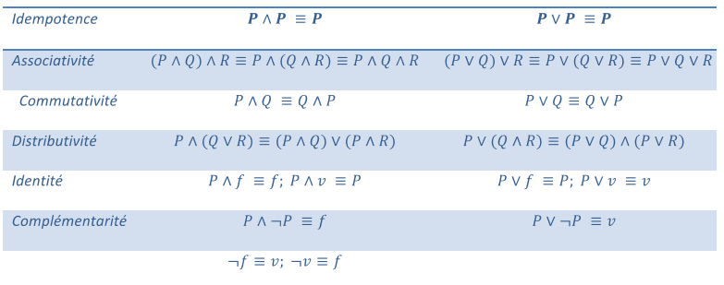
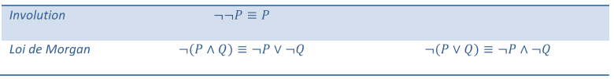
Sémantique d’un langage propositionnel
Algèbres des propositions

Slide 22
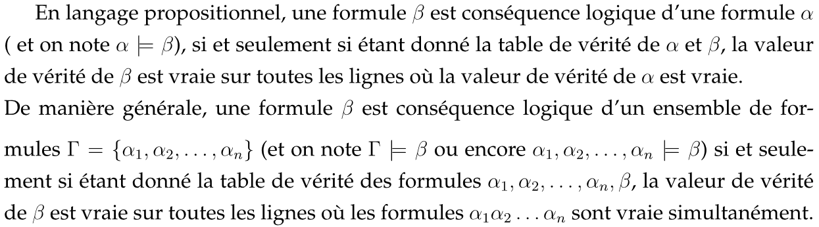

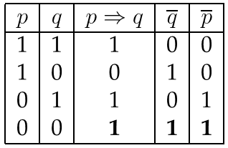
Sémantique d’un langage propositionnel
Conséquence logique
Exemple :

Slide 23

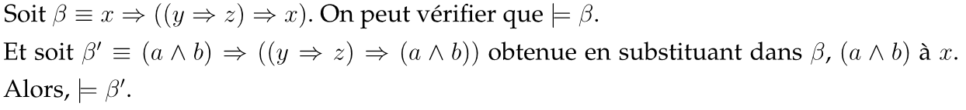
Sémantique d’un langage propositionnel
Théorème de substitution
Exemple 1 : Considérons la formule : Β = x ∨ ¬x.
On sait que c’est toujours vrai.
Si on remplace x par p ∧ qp, on obtient : (p ∧ q) ∨ ¬(p ∧ q). Cette nouvelle formule reste une tautologie, car sa structure logique est préservée.
Exemple 2 :

Slide 24
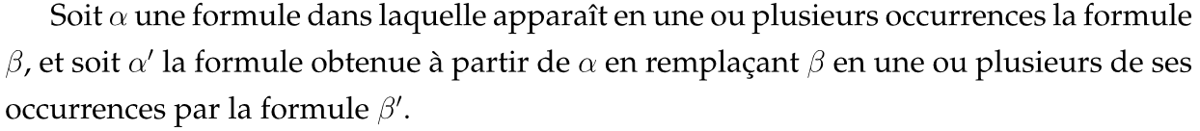

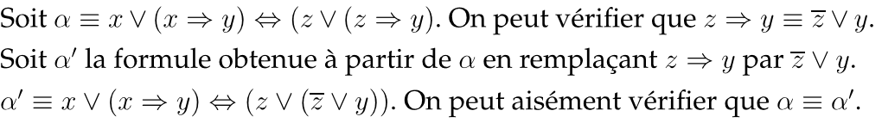
Sémantique d’un langage propositionnel
Théorème de remplacement
Exemple 1 :
Notes:
α ≡ x ∨ (x ⇒ y) ⇔ ( z ∨ (z ⇒ y)).
On sait que la formule z ⇒ y est logiquement équivalente à zˉ ∨ y → z ⇒ y ≡ zˉ ∨ y.
Si on remplace z ⇒ y par zˉ ∨ y dans la formule α, on obtient la nouvelle formule α′:
α′ ≡ x ∨ (x ⇒ y) ⇔ (z ∨ (zˉ∨y)). Le théorème nous garantit que comme z ⇒ y ≡ zˉ ∨ y, alors la formule complète reste logiquement équivalente : α ≡ α′.

Slide 25
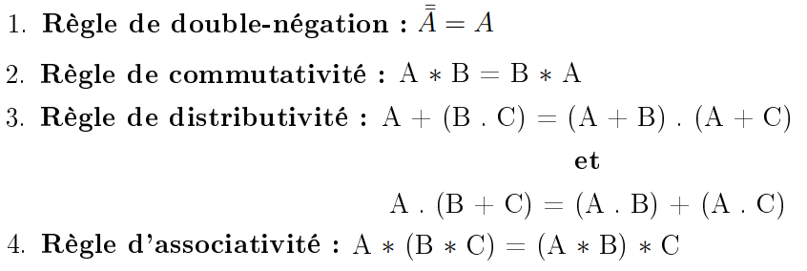
Sémantique d’un langage propositionnel
Remarques

Slide 26
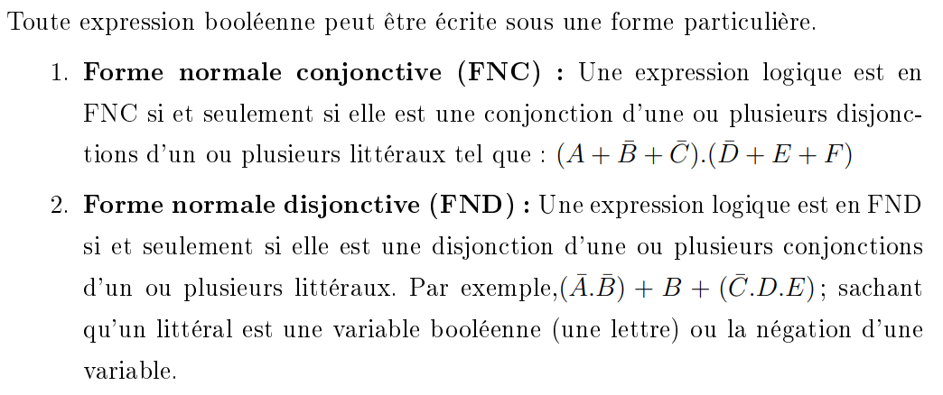
Sémantique d’un langage propositionnel
Remarques

Slide 27
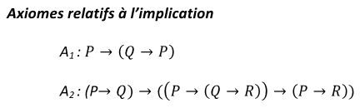
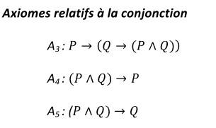
Sémantique d’un langage propositionnel
Axiomes et règles d’inférences
A1 : Cela signifie que si P est vrai, alors peu importe Q, on peut en déduire P. Si "il pleut" (P) est vrai, alors "si je vais dehors, il pleut" (Q→P) est aussi vrai, quelle que soit la valeur de Q.
A2 : Cet axiome encode une règle de transitivité de l'implication.
Il signifie que si P implique Q, alors si P implique que Q implique R, on peut conclure que P implique directement R. Supposons que "si j'étudie" (P), alors "je réussis" (Q). P→Q. Supposons aussi que "si j'étudie, alors si je réussis, je trouve un emploi" P→(Q→R). L'axiome A2 nous permet de conclure directement que "si j'étudie, alors je trouve un emploi" P→R.
A3 : Cet axiome signifie que si P est vrai et que Q est vrai, alors leur conjonction P∧Q est aussi vraie.
Il exprime la construction de la conjonction.
Si "je bois de l'eau" (P) est vrai, et Si "je mange" (Q) est vrai, Alors "je bois de l'eau et je mange" (P∧Q) est vrai.
A4 : Cela signifie que si P∧Q est vrai, alors P est nécessairement vrai.
On appelle cela la projection sur la première composante de la conjonction.
"Je bois de l’eau et je mange" (P∧Q) est vrai, Alors, "je bois de l’eau" (P) est vrai.
A5 : Cela signifie que si P∧Q est vrai, alors Q est nécessairement vrai.
C’est la projection sur la deuxième composante de la conjonction.
"Je bois de l’eau et je mange" (P∧Q) est vrai, Alors, "je mange" (Q) est vrai.
→ Ces trois axiomes formalisent la manière dont la conjonction fonctionne en logique : A3 permet de construire une conjonction.
A4 et A5 permettent de décomposer une conjonction.

Slide 28
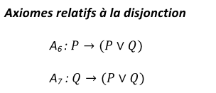

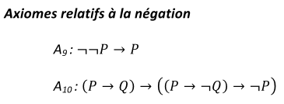
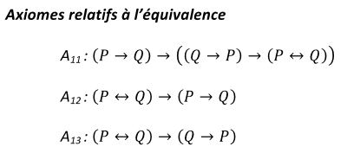
Sémantique d’un langage propositionnel
A6 : Cet axiome signifie que si P est vrai, alors P∨Q est aussi vrai, quelle que soit la valeur de Q. Cela correspond à la règle d'introduction de la disjonction.
Si "il pleut" (P) est vrai, Alors "il pleut ou il fait beau" (P∨Q) est nécessairement vrai.
A7 : Cet axiome signifie que si Q est vrai, alors P∨Q est aussi vrai, quelle que soit la valeur de P. Il joue le même rôle que A6, mais cette fois en mettant l'accent sur Q.
Si "il fait beau" (Q) est vrai, Alors "il pleut ou il fait beau" (P∨Q) est vrai.
A8 : Cet axiome exprime l'élimination de la disjonction : Si P entraîne R et Q entraîne R, Alors, si P∨Q est vrai, cela entraîne aussi R.
En d'autres termes, si on sait démontrer que R est vrai dans les deux cas où P ou Q sont vrais, alors on peut en conclure que R est toujours vrai si P∨Q est vrai.
Si "il pleut" (P) entraîne "je prends mon parapluie" (R), Si "il neige" (Q) entraîne aussi "je prends mon parapluie" (R), Alors, si "il pleut ou il neige" (P∨Q), alors je prends mon parapluie (R).

Slide 29
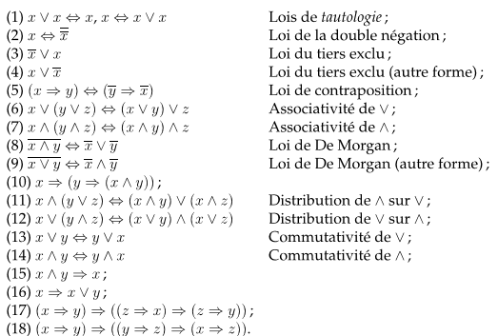
Sémantique d’un langage propositionnel
Liste des théorèmes

Slide 30
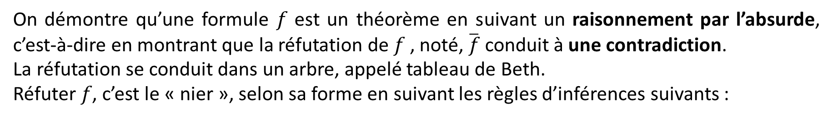
Sémantique d’un langage propositionnel
Table de Beth
C’est une autre méthode de démonstration formelle sauf qu’elle est non axiomatique mais repose sur plusieurs règles d’inférences. Cette méthode se fonde sur le théorème suivant.
Théorème de Beth
La formule $f$ est un théorème si et seulement si $\overline{f}$est la racine d’un arbre dont toutes les branches sont closes.
Principe de la méthode
On démontre qu’une formule $f$ est un théorème en suivant un raisonnement par l’absurde, c’est-à-dire en montrant que la réfutation de $f$ , noté, $\overline{f}$ conduit à une contradiction.
La réfutation se conduit dans un arbre, appelé tableau de Beth.
Réfuter $f$, c’est le « nier », selon sa forme en suivant les règles d’inférences suivants :

Slide 31
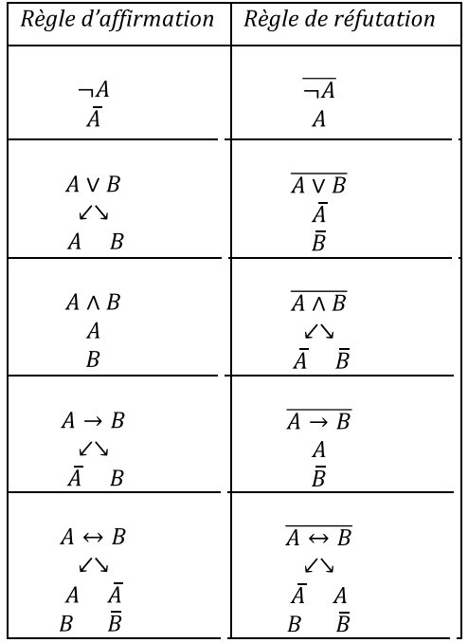
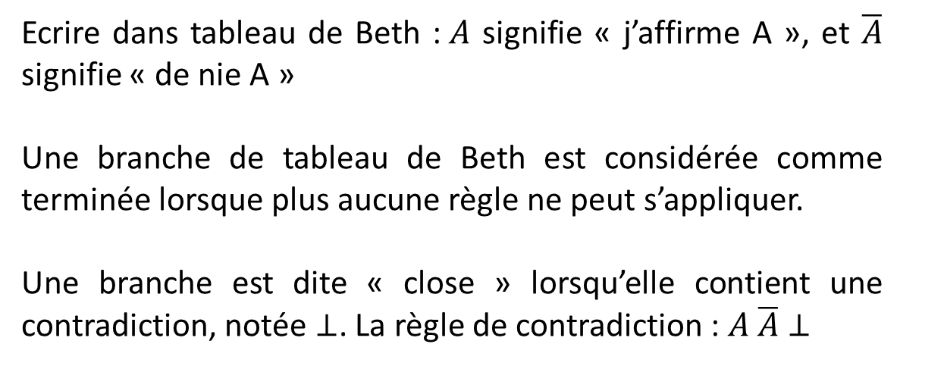
Sémantique d’un langage propositionnel
Ecrire dans tableau de Beth :$A$ signifie « j’affirme A », et $\overline{A}$ signifie « de nie A »
Une branche de tableau de Beth est considérée comme terminée lorsque plus aucune règle ne peut s’appliquer.
Une branche est dite « close » lorsqu’elle contient une contradiction, notée ⊥. La règle de contradiction : $A$ $\overline{A}$ ⊥

Slide 32
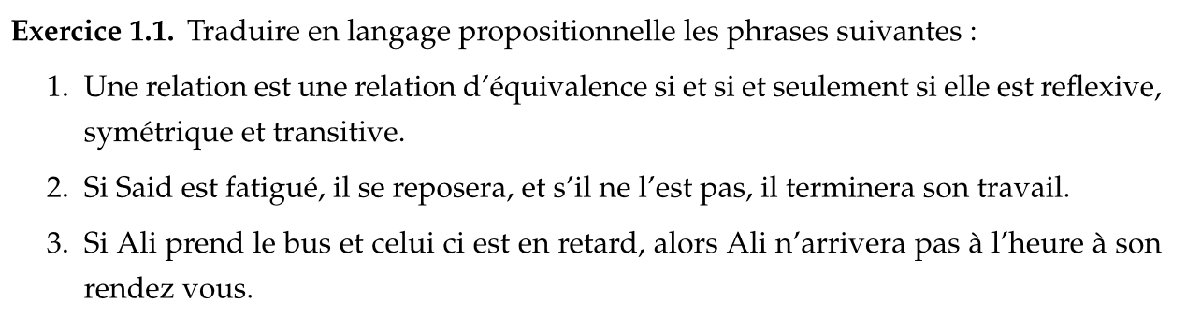
Exercices

Slide 33
Exercices
1. Une relation est une relation d’équivalence si et seulement si elle est réflexive, symétrique et transitive.
Soit R : "La relation est une relation d’équivalence"
Soit P : "La relation est réflexive"
Soit Q : "La relation est symétrique"
Soit T : "La relation est transitive"
→ Traduction en logique propositionnelle : R ⇔ ( P ∧ Q ∧ T )
2. Si Said est fatigué, il se reposera, et s’il ne l’est pas, il terminera son travail.
Soit F : "Said est fatigué"
Soit R : "Said se reposera"
Soit T : "Said terminera son travail"
Traduction en logique propositionnelle : ( F ⇒ R ) ∧ ( ¬F ⇒ T )
3. Si Ali prend le bus et celui-ci est en retard, alors Ali n’arrivera pas à l’heure à son rendez-vous.
Soit B : "Ali prend le bus"
Soit R : "Le bus est en retard"
Soit A : "Ali arrivera à l’heure à son rendez-vous"
→ Traduction en logique propositionnelle : ( B ∧ R ) ⇒ ¬A

Slide 34
Exercices
"Si je ne peins pas mon portail en fer, alors il va rouiller."
On peut la formaliser ainsi : ¬P → R où :
P : "Je peins mon portail en fer",
R : "Mon portail rouille".
Peut-on en déduire que si je le peins, il ne rouillera pas ?
Cette nouvelle affirmation correspond à l'implication : P→¬R
Cependant, en logique, l'implication ¬𝑃→𝑅 n'est pas équivalente à 𝑃→¬𝑅.
En effet, l'affirmation initiale nous dit seulement que ne pas peindre entraîne la rouille, mais elle ne dit rien sur ce qui se passe si on peint. Il est possible que d'autres facteurs (comme l'humidité, les conditions climatiques, la qualité de la peinture) puissent encore provoquer la rouille même si le portail est peint.

Slide 35
Exercices
Notes:
Une antilogie est une formule qui est toujours fausse, quel que soit le modèle. → Cela signifie que α est toujours évaluée à 0.

Slide 36
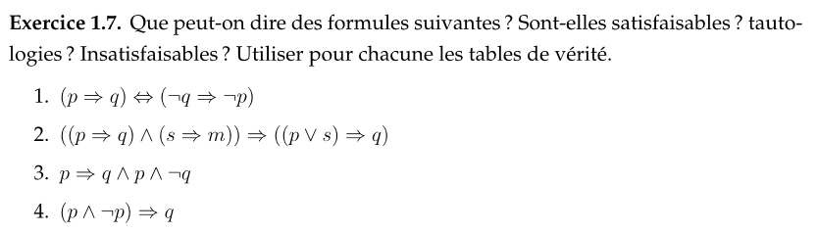

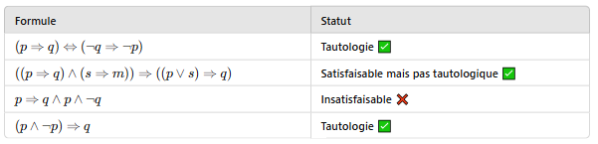
Exercices

Slide 37
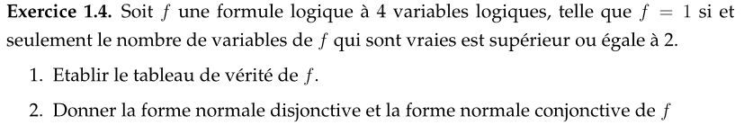
Exercices

Slide 38
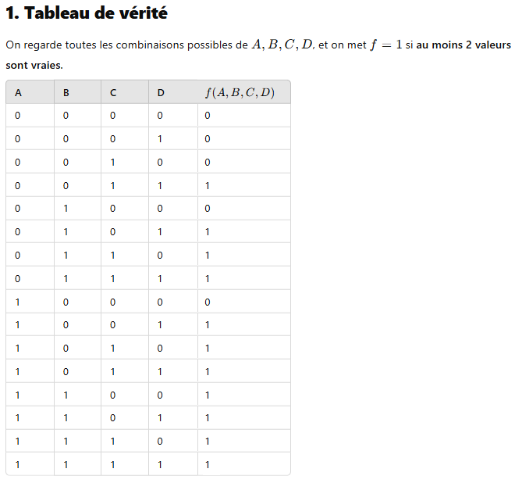
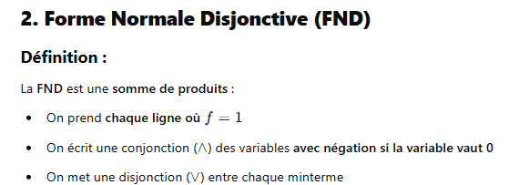
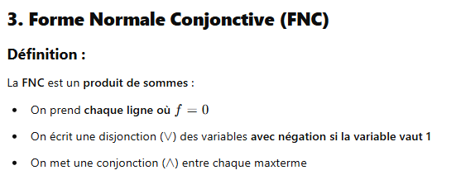
Exercices

Slide 39
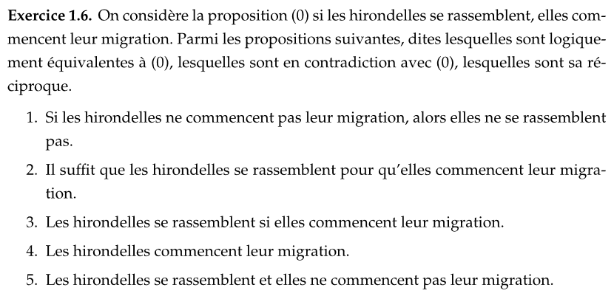
Exercices

Slide 40

Exercices

Slide 41




Slide 42
Exercices
Exercice
L’argument suivant est-il valide? Justifier.
« Si Carlo a remporté la compétition, Mario est arrivé second ou Sergio est arrivé troisième. Sergio n’est pas arrivé troisième. Ainsi, si Mario n’est pas arrivé deuxième, Carlo n’a pas gagné la compétition ».
1. Définir des propositions
2. Formalisme
3. Condition de validité de l’argument
4. Table de vérité
5. Conclusion

Slide 43



Exercices

Slide 44


Exercices

Slide 45
Exercices
Exercice
Vous êtes chargé de concevoir un système de sécurité pour une entreprise. Le système doit activer une alarme si l'une des conditions suivantes est remplie :
Une porte est ouverte et aucun mouvement n'est détecté à l'intérieur.
Un mouvement est détecté à l'intérieur et toutes les portes sont fermées.
Pour cet exercice, nous utiliserons les variables suivantes :
P représente l'état de la porte (Ouverte = Vrai, Fermée = Faux).
M représente la détection de mouvement (Détecté = Vrai, Non Détecté = faux).
Nous voulons construire une table de vérité pour déterminer quand l'alarme doit être activée (A).

Slide 46
Exercices
Étape 1 : Définir les expressions logiques
La première condition peut être exprimée comme P˄¬M (la porte est ouverte et aucun mouvement n'est détecté).
La deuxième condition peut être exprimée comme ¬P˄M (aucune porte n'est ouverte et un mouvement est détecté).
L'alarme doit se déclencher si l'une de ces conditions est remplie, ce qui peut être représenté par A = (P˄¬M) ˅ (¬P˄M).
Étape 2 : Construire la table de vérité
Nous allons lister toutes les combinaisons possibles de P et M et déterminer la valeur de A pour chaque combinaison en utilisant l'expression logique définie à l'étape 1.

Slide 47

Exercices
L'alarme doit être activée (A = Vrai) dans les cas suivants :
La porte est ouverte et aucun mouvement n'est détecté (P = Vrai, M = Faux).
Aucune porte n'est ouverte et un mouvement est détecté (P = Faux, M = Vrai).

Slide 48
Exercices
Exercice
Montrer que les deux formules suivantes sont équivalentes en utilisant les lois algèbre des propositions:
(𝑃 ∨ 𝑄) → 𝑅 ≡ (𝑃 → 𝑅) ∧ (𝑄 → 𝑅)
(𝑃 ∨ 𝑄) → 𝑅 ≡ ¬(𝑃 ∨ 𝑄) ∨ 𝑅
≡ (¬𝑃 ∧ ¬𝑄) ∨ 𝑅
≡ 𝑅 ∨ (¬𝑃 ∧ ¬𝑄) Commutativité
≡ (𝑅 ∨ ¬𝑃) ∧ (𝑅 ∨ ¬𝑄) Distributivité
≡ (¬𝑃 ∨ 𝑅) ∧ (¬𝑄 ∨ 𝑅) Commutativité
≡ (𝑃 → 𝑅) ∧ (𝑄 → 𝑅)

Slide 49
Exercices
Exercice
Montrer que les deux formules suivantes sont équivalentes en utilisant les lois algèbre des propositions: (P→Q)∨(P→R) ≡ P→(Q∨R)
(P→Q)∨(P→R) ≡ (¬P∨Q)∨(¬P∨R)
≡ ¬P∨Q∨¬P∨R Associativité
≡ ¬P∨Q∨R Idempotence
≡ ¬P∨(Q∨R) Implication
≡ P→(Q∨R)

Slide 50

Exercices
Exercice
En utilisant éventuellement les résultats de l’exercice précédent, montrer
formellement que les formules suivantes sont des théorèmes du calcul propositionnel :
1. (q ⇒ r) ⇒ ((p ⇒ q) ⇒ (p ⇒ r)) ;
2. (p ⇒ q) ⇒ ((q ⇒ r) ⇒ (p ⇒ r)).

Slide 51

Exercices
Exercice
Les formules suivantes sont-elles des théorèmes ? Justifier en appliquant un raisonnement par l’absurde.
1. P →( Q → P ∧ Q)
2. (A → B) ∧(B → C) →(A → C)

Slide 52

Exercices
2. (A → B) ∧(B → C) →(A → C)

